Slide 1
Роль ситуаций успеха в развитии активности дошкольника.
«Ребёнок должен быть убеждён, что успехом он обязан, прежде всего, самому себе.
Помощь учителя, какой бы эффективной она ни была, всё равно должна быть скрытой.
Стоит ребёнку почувствовать, что открытие сделано с помощью подачи учителя…радость успеха может померкнуть».
В. А. Сухомлинский.

Slide 2
Что же такое с научной точки зрения ситуация успеха?
Психологи разделили эти два понятия и вот что получилось.
Ситуация – это сочетание условий, которые обеспечивают успех.
Успех – это результат подобной ситуации.
Ожидание успеха – стремление заслужить одобрение, стремление утвердить своё «Я», свою позицию, результат деятельности личности. И, как итог, получить свою «порцию аплодисментов».

Slide 3
Что такое успех с психологической и педагогической точки зрения?
Успех с психологической точки зрения – это переживание состояния радости, удовлетворение оттого ,что результат, к которому стремилась личность в своей деятельности, либо совпал с её ожиданиями, надеждами, либо превзошёл их.
С педагогической точки зрения – это целенаправленное, организованное сочетание условий, с помощью которых создаётся возможность достижения значительных результатов в деятельности.

Slide 4
Принципы, на основе которых строится деятельность воспитателя.
1.Комфортность.
2.Погружение.
3.Опора на внутреннюю мотивацию.
4.Поспепенность.
5.Вариативность
6.Индивидуальность.
7.Принцип взаимного сотрудничества и доброжелательного общения с ребёнком.
8.Принцип интеграции.

Slide 5


Slide 6
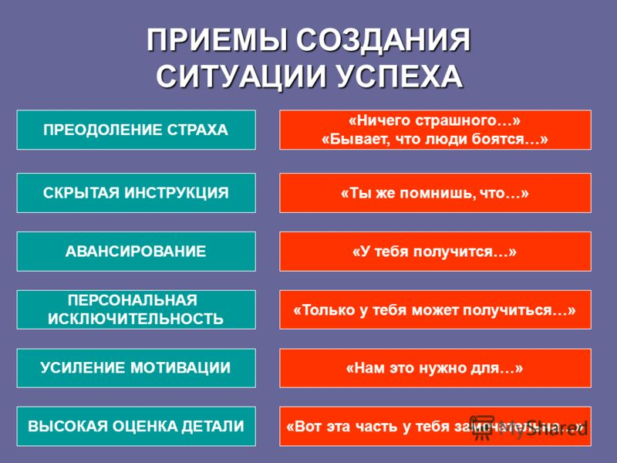

Slide 7


Slide 8


Slide 9


Slide 10


Slide 11


Slide 12


Slide 13
Разновидности успеха дошкольника могут быть сведены к двум видам:
1.Признание конкретного результата ребёнка.
2.Признание личности ребёнка в целом.
Технология создания поля успеха:
1.Диагностические исследования.
2.Анализ возможностей.
3.Прогноз на успех и поражение
4.Проектирование.

Slide 14


Slide 15


Slide 16


Slide 17


